Slide 1
Promise 的基本使用
Callback Hell
Promise 语法

Slide 2
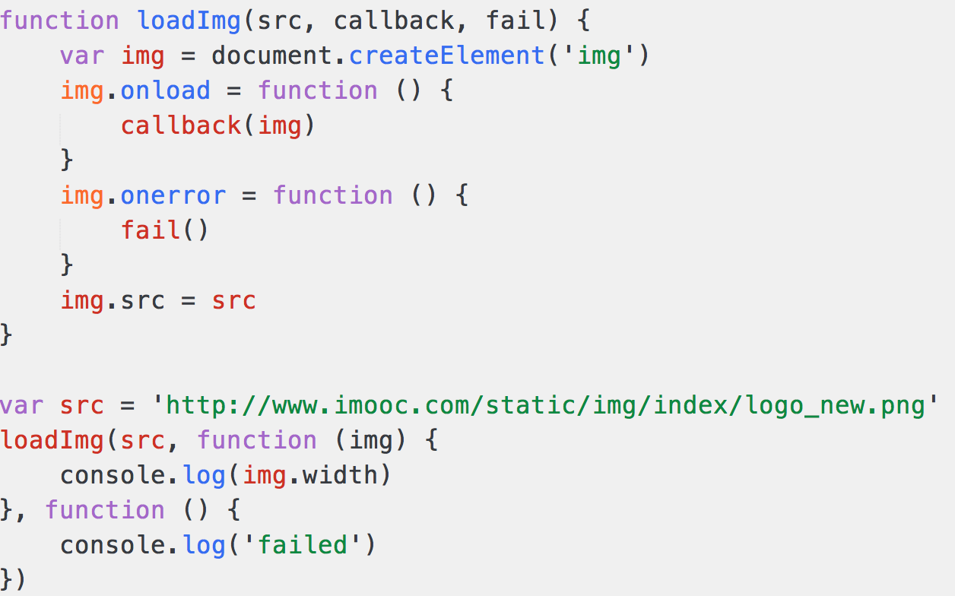
Callback Hell

Slide 3
代码演示

Slide 4
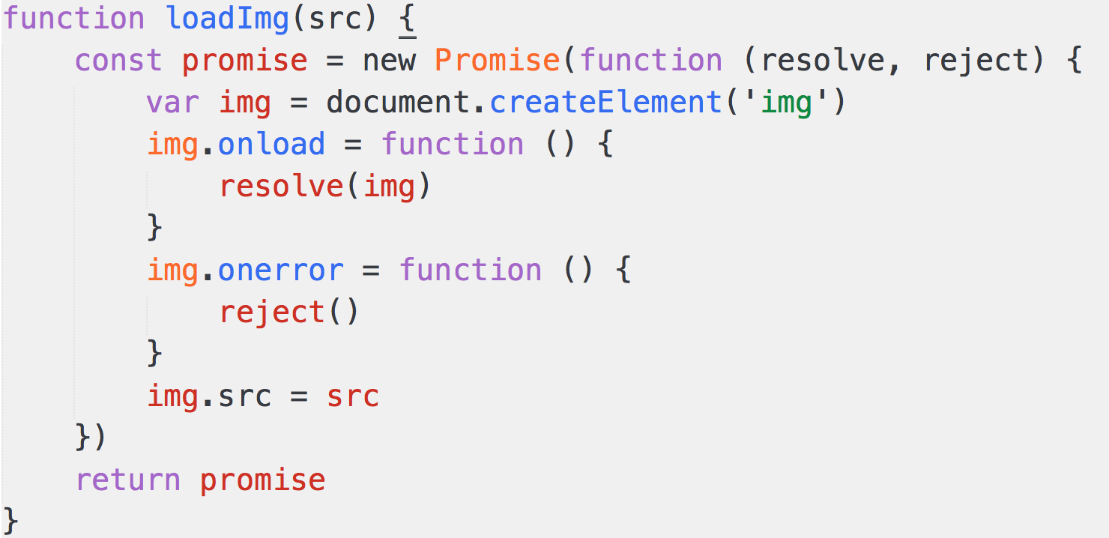
Promise 语法

Slide 5
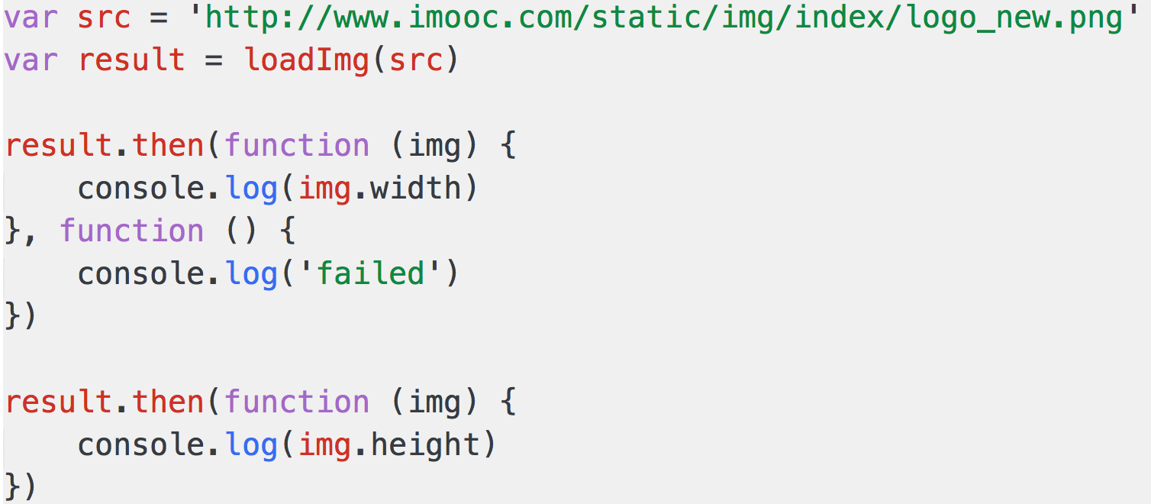
Promise 语法

Slide 6
代码演示

Slide 7
问题解答
new Promise 实例，而且要 return
new Promise 时要传入函数，函数有 resolve reject 两个参数
成功时执行 resolve() 失败时执行 reject()
then 监听结果

